Slide 1
第三章
刚体的定轴转动
刚体：物体上任意两点之间的距离保持不变
受力不发生形变

Slide 2
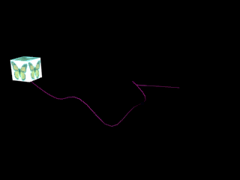
§3.1 刚体定轴转动的描述
3.1.1 刚体的运动
刚体的基本运动可以分为平动和转动，刚体的各种复杂运动都可以看成是这两种运动的合成。
刚体的平动是指刚体在运动过程中其中任意两点的连线始终保持原来的方向（或者说，在运动的各个时刻始终保持彼此平行）。
平动的刚体可看作质点模型。

Slide 3
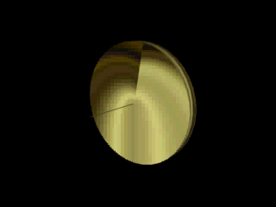
刚体的转动比较复杂，我们只研究刚体的定轴转动。
刚体的定轴转动是指刚体上各点都绕同一直线作圆周运动，而直线本身在空间的位置保持不动的一种转动。
这条直线称为转轴。

Slide 4




3.1.2 刚体的角量描述
1.角坐标
描写刚体转动位置的物理量。
过P作垂直于转轴的横截面（转动平面），转动平面与转轴的交点为O。
在转动平面内，过O点作一极轴，设极轴的正方向是水平向右。
连接OP，OP与极轴之间的夹角为θ。
θ角称为角坐标（或角位置）。
单位：弧度，rad
角坐标为标量。但可有正负。

Slide 5




在定轴转动过程中，角坐标是时间的函数：θ= θ（t），叫做转动方程。
2.角位移
描写刚体位置变化的物理量。
t时刻，质点在P点，角坐标为θ，
t+Δt时刻，质点到达P′，角坐标为θ′。
y
角坐标的增量为：
P
称为刚体的角位移
Δθ
R
θ
x
角位移的大小表示了刚体在Δt时间内角位置变化的多少。
单位：弧度，rad

Slide 6
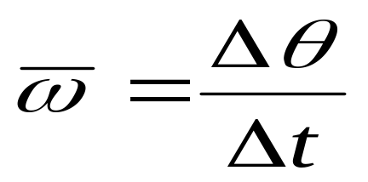
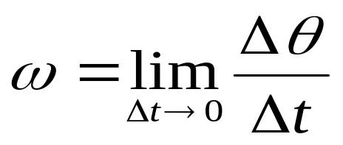
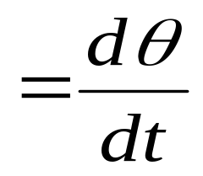


3.角速度
描写刚体转动快慢和方向的物理量。
平均角速度
(瞬时)角速度
单位：弧度/秒，rad/s
(瞬时)角速度方向：满足右手定则，沿刚体转动方向右旋大拇指指向。
(瞬时)角速度是矢量，但对于刚体定轴转动角速度的方向只有两个，在表示角速度时角速度的正负数值就显示角速度的方向，不必用矢量表示。

Slide 7
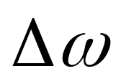
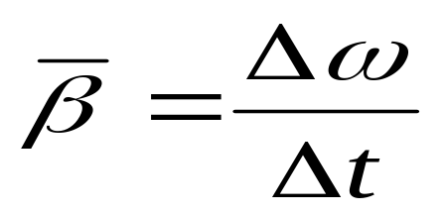
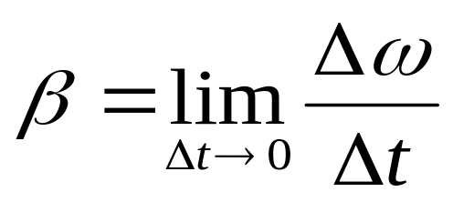
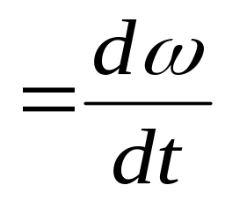
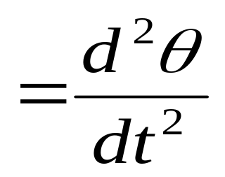


4.角加速度
描写角速度变化快慢和方向的物理量。
t到t+Δt时刻，刚体角速度的增量为：
平均角加速度
(瞬时)角加速度
单位：弧度/秒²，rad/s²
方向：角速度变化的方向。

Slide 8





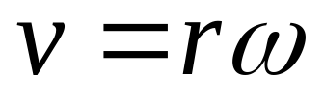
角加速度是矢量，但对于刚体定轴转动角加速度的方向只有两个，在表示角加速度时只用角加速度的正负数值就可表示角加速度的方向，不必用矢量表示。
总结: 对于刚体的定轴转动问题，我们可用角坐标、角位移、角速度和角加速度来描述。
5.定轴转动刚体上任一点的速度和加速度
路程与角位移的关系
线速度与角速度的关系

Slide 9



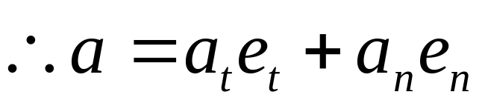
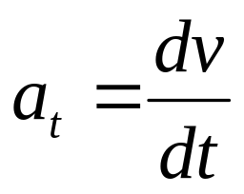
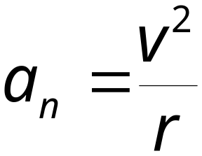
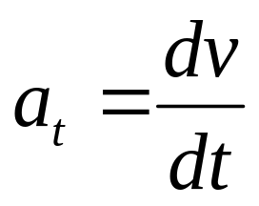
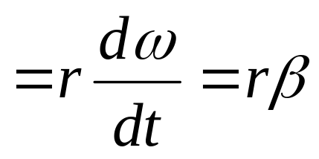
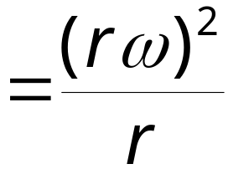

加速度与角加速度的关系
可将作圆周运动的质点的加速度沿圆周轨道的切向和法向分解为两个分量。
切向加速度：
法向加速度：
圆周运动时加速度与角量的关系

Slide 10
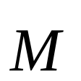

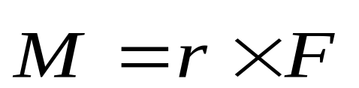

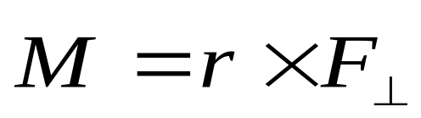
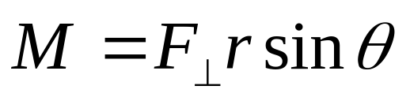
§3.2 刚体定轴转动定律
3.2.1 刚体定轴转动定律
1.力对转轴的矩
力对固定点的矩
O
d
P
r
力对固定轴的矩
（1）力垂直转轴
对轴的矩就等于力对固定点O的矩。
（2）力与转轴不垂直
z
F∥
F
可以把力分解为平行于转轴的分量和垂直于转轴的分量。
F⊥
o
θ
平行转轴的力不产生转动效果，对轴的矩为零。即
r
转动平面
大小:
转轴

Slide 11
说明：
a)力的作用线与转轴相交或平行时力对该转轴的矩为零；
b)同一个力对不同的转轴的矩不一样；
c)当所给的力在转动平面内，力对转轴的矩与力对交点O的矩等值。但不能说完全相同。
d)在定轴转动中，如果有几个外力同时作用在刚体上，它们的作用可以与某一个力矩相当，这个力矩叫做这几个力的合力矩。合力矩与合力的矩是不同的概念，不要混淆。
力矩的计算
计算力对某一转轴的力矩，若力的作用点不固定在同一处(如例1），则应当采取分小段的办法，先计算每一小段上的作用力（分力）产生的矩，再求和。

Slide 12
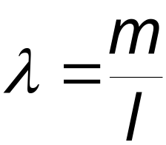




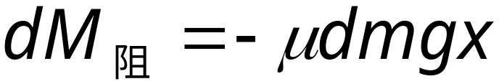

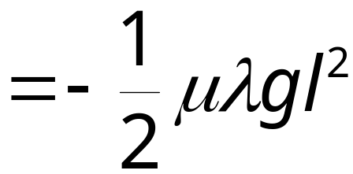
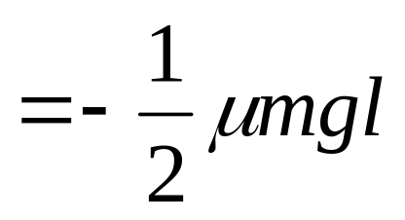
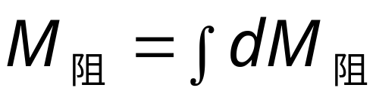
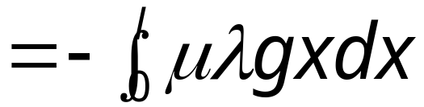
例1：一匀质细杆，长为 l 质量为 m ，在摩擦系数为 μ 的水平桌面上转动，求摩擦力的力矩 M_{阻}。
解：杆上各质元均受摩擦力作用，但各质元受的摩擦阻力矩因离轴的具体不同而不同
细杆的质量密度
质元质量
质元受阻力矩：
细杆受的阻力矩

Slide 13
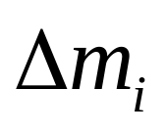
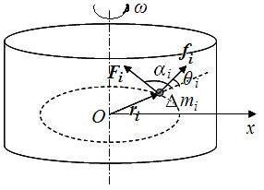
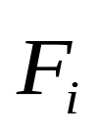

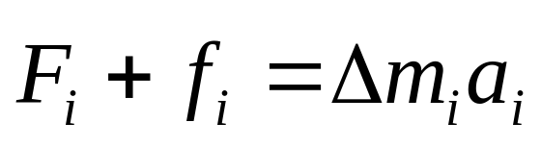
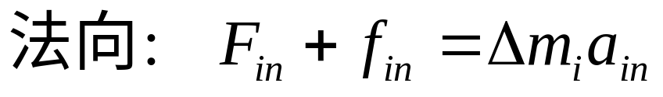
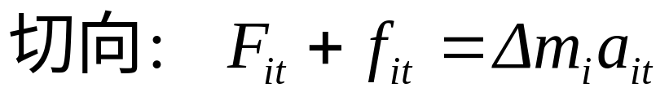
2. 刚体定轴转动定律
考虑刚体上某一质元 ，
刚体外其他物体对它的合作用力(外力)为 ，刚体上其它质元对它的作用力为 ，
对 用牛顿第二定律：
法向力作用线通过转轴，力矩为零。

Slide 14
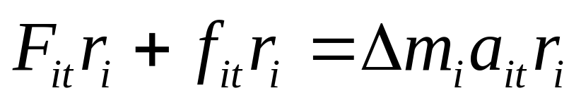
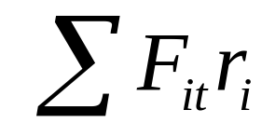

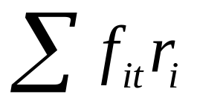
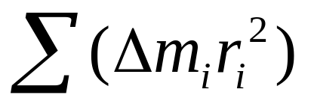

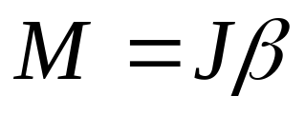
两边乘以r_{i} ,有：
对所有质元的同样的式子求和，有：
左边第一项 表示合外力矩，记作
左边第二项 表示内力矩之和，等于零
右边 只与刚体的质量和质量相对转轴的分布有关表示，称为刚体对轴的转动惯量，记作
则上式可简写成
刚体定轴转动定律

Slide 15
刚体定轴转动定律
刚体所受的对于某一固定转动轴的合外力矩等于刚体对此转轴的转动惯量与刚体在此合外力矩作用下所获得的角加速度的乘积。
注意几点:
1. 上式是矢量式（在定轴转动中力矩只有两个方向）。
2. M、J、β是对同一轴而言的。
3. 具有瞬时性，是力矩的瞬时效应。
4. 转动惯量J是刚体转动惯性大小的量度。
5.刚体转动定律的地位与牛顿第二定律相当。

Slide 16
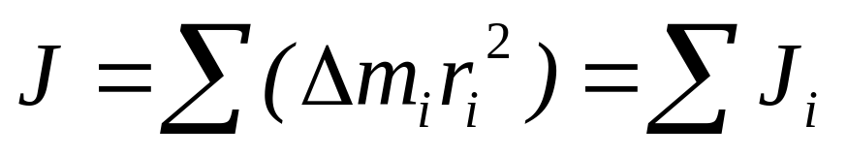
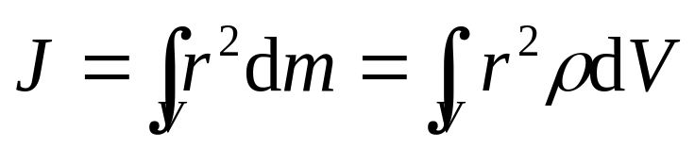
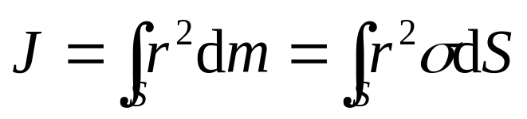
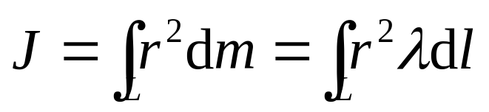
3.2.2 定轴转动刚体的转动惯量
转动惯量
刚体对固定轴的转动惯量等于各质元质量与其至转轴的垂直距离的平方的乘积之和。
刚体的转动惯量与刚体的形状、大小、质量的分布以及转轴的位置有关。
对于质量连续分布的刚体：
（面质量分布）
（线质量分布）
在（SI）中，J的单位：kgm² 量纲：ML²

Slide 17
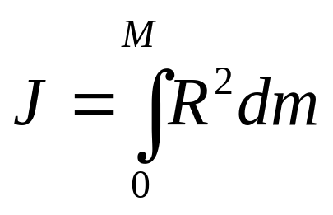
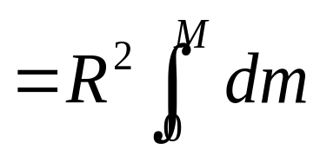



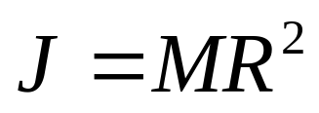
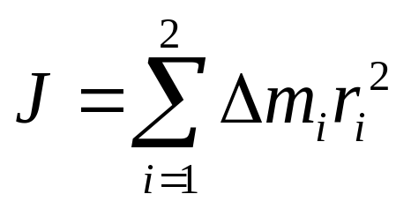
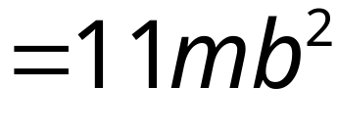
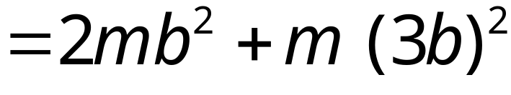
例：半径为 R 质量为 M 的圆环，绕垂直于圆环平面的质心轴转动，求转动惯量J。
解：
分割质量元 dm圆环上各质量元到轴的距离相等，
绕圆环质心轴的转动惯量为
例：在无质轻杆的 b 处 3b 处各系质量为 2m 和 m 的质点，可绕 o 轴转动，求：质点系的转动惯量J。
解：

Slide 18
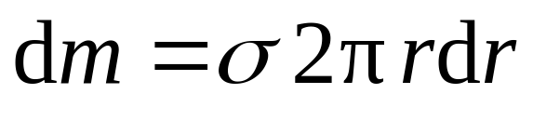
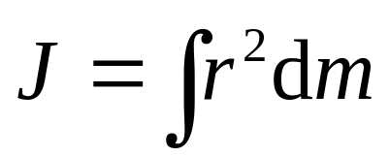



例 : 一质量为m，半径为R的均匀圆盘，求对通过盘中心并与盘面垂直的轴的转动惯量。
解：
o
r
dr
R

Slide 19













例： 如图所示，一质量为m、长为l的均质空心圆柱体（即圆筒圆筒）其内、外半径分别为R₁和R₂。试求对几何轴oz的转动惯量J。

Slide 20


















例 求长度为L，质量为m的均匀细棒AB的转动惯量。（1）对于通过棒的一端与棒垂直的轴。
（2）对于通过棒的中心与棒垂直的轴。
解（1）细杆为线质量分布，单位长度的质量为：
（2）对于通过棒的中心的轴

Slide 21








上例中J_{C}表示相对通过质心的轴的转动惯量， J_{A}表示相对通过棒端的轴的转动惯量。两轴平行，相距L/2。
平行轴定理
定理表述：刚体绕平行于质心轴的转动惯量 J，等于绕质心轴的转动惯量 J_{C} 加上刚体质量与两轴间的距离平方的乘积。
刚体绕质心轴的转动惯量最小。

Slide 22



例 计算钟摆的转动惯量。（已知：摆锤质量为m，半径为r，摆杆质量也为m，长度为2r。）
解：
摆杆转动惯量：
O
摆锤转动惯量：
r

Slide 23






3.2.3 刚体定轴转动定律的应用
例 一个质量为m₁、半径为Ｒ的定滑轮(当作均匀圆盘)上面绕有细绳，绳的一端固定在滑轮边上，另一端挂一质量为ｍ₂的物体而下垂。忽略轴处摩擦，求物体ｍ₂由静止下落高度ｈ时的速度和此时滑轮的角速度。
R
定轴0
T
绳
m₂
m₂g
h
解：
对m₁：
对m₂：

Slide 24







例 一质量为m,长为L的均质细棒,转轴在O点,今使棒从静止开始由水平位置绕O点转动,求:（1）下摆到角θ时，细棒所受的重力矩;（2）水平位置的角速度和角加速度;（2）垂直位置时的角速度和角加速度。
x
解：
（1）在棒上取质元dm，设其距O点的水平距离为x，则dm受到的重力矩为
x
C
dm
mg
棒受到总的重力矩
gdm
即
据质心定义
得

Slide 25










(2)水平位置
(3)任意角度θ
又
垂直位置
解得

Slide 26













例 两个匀质圆盘，同轴地粘结在一起，构成一个组合轮。小圆盘的半径为r，质量为m；大圆盘的半径r’=2r，质量m’ = 2m。组合轮可以绕通过其中心且垂直于盘面的光滑水平固定轴o转动，对o轴的转动惯量J=9mr²/2 。两圆盘边缘上分别绕有轻质细绳，细绳下端各悬挂质量为m的物体A和B，这一系统从静止开始运动,绳与盘无相对滑动且长度不变。已知r =10cm 。 求：（1）组合轮的角加速度；（2）当物体上升h=0.4m时，组合轮的角速度。
解：

Slide 27














§3.3 定轴转动刚体的功与能
1.力矩的功
刚体在力 作用绕轴转过一微小角位移 dθ，
力 作功为：
刚体绕定轴转动时，力矩对转动物体作的功等于相应力矩和角位移的乘积。

Slide 28






注意：1)力矩功并不是新概念，只是力的功的另一种表达方式。2)内力矩对定轴转动刚体所作的功为零。
z
2.刚体的动能
第i个质元的动能：
Δm_{i}
整个刚体的转动动能：

Slide 29





3.定轴转动刚体的动能定理
设在外力矩 M 的作用下，刚体绕定轴发生角位移dθ
元功：
由转动定律
有
刚体绕定轴转动的动能定理 ：合外力矩对刚体所做的功等于刚体转动动能的增量。

Slide 30














例题 一长为l ，质量为m的均匀细长杆O A ，可绕通过其一端点O的水平轴在铅垂面内自由摆动，已知另一端点A过最低点时的速率为v₀，杆对通过端点O而垂直于杆长的轴的转动惯量 J=ml²/3 ，若空气阻力及轴上的摩擦力都可以忽略不计，求杆摆动时A点升高的最大高度。

Slide 31








4.刚体的重力势能
h_{c}----质心的高度
5.定轴转动刚体的功能定理
刚体仍是个质点系,根据质点系的功能原理：
A_{外}+A_{内非}=（E_{k2}+E_{p2}）—（E_{k1}+E_{p1}）
若 dA_{外}+dA_{内非}=o，则 E_{k}+E_{p}=常量.
---- 机械能守恒定律

Slide 32


















§3.4 定轴转动刚体的角动量守恒定律
3.4.1 定轴转动刚体的角动量定理
定轴转动刚体的角动量
质元 对点的角动量为
沿转轴Oz的投影为

Slide 33




刚体对Oz轴的角动量为
刚体对OZ轴的转动惯量
得
刚体定轴转动时，上式可简写为

Slide 34





定轴转动刚体的角动量定理
刚体定轴转动定律：
定轴转动刚体角动量
定理微分形式
定轴转动刚体所受的合外力矩等于刚体的角动量对时间的变化率。
定轴转动刚体角动量
定理积分形式
作用在刚体上的冲量矩等于在作用时间内角动量的增量。

Slide 35




3.4.2 转动刚体对定轴的角动量定理守恒定律
刚体对定轴的角动量定理
当
时，则
刚体对定轴的角动量守恒定律：
当刚体所受的外力对转轴的力矩之代数和为零时，刚体对该转轴的角动量保持不变。
注意：该定律不但适用于刚体，同样也适用于绕定轴转动的任意物体系统。

Slide 36



说明：
1. 物体绕定轴转动时角动量守恒是指转动惯量和角速度的乘积不变。
2.对定轴转动的单个刚体，定轴转动惯量J是常量，当合外力矩M为零时，角速度ω将保持不变，刚体匀角速转动。
3. 几个物体（或质点）组成的系统，绕一公共轴转动，如果各个物体（或质点）相对于转轴的距离可以发生变化，则对该公共转轴的合外力矩为零时，该系统对此轴的总角动量守恒

Slide 37






例：在摩擦系数为μ桌面上有细杆，质量为 m、长度为 l，以初始角速度 ω₀ 绕垂直于杆的质心轴转动，问细杆经过多长时间停止转动。
解：以细杆为研究对象，受力分析，重力及桌面的支持力不产生力矩，只有摩擦力产生力矩。
确定细杆受的摩擦力矩
细杆的质量密度为：
分割质量元dm
质元受的摩擦力矩
细杆受的摩擦力矩

Slide 38








始末两态的角动量为：
由角动量定理：
本题也可用运动学方法求解，由 M=Jβ, 和 ω=ω₀+ β t, 求出 t = −ω₀/ β 。

Slide 39










例：人与转盘的转动惯量J₀=60kg·m²,伸臂时臂长为 1m，收臂时臂长为 0.2m。人站在摩擦可不计的自由转动的圆盘中心上，每只手抓有质量 m=5kg的哑铃。伸臂时转动角速度 ω₁ = 3 s⁻¹,求收臂时的角速度 ω₂ 。
ω₁
解：整个过程合外力矩为零，角动量守恒
ω ₂
由转动惯量的减小，角速度增加。

Slide 40









例 有一长为l，质量为m₁的均匀细棒，静止平放在光滑水平桌面上，它可绕通过其端点O，且与桌面垂直的固定光滑轴转动。另有一质量为m₂ 、水平运动的小滑块，从棒的侧面沿垂直于棒的方向与棒的另一端A相碰撞，并被棒反向弹回，碰撞时间极短。已知小滑块与细棒碰撞前后的速率分别为v和u，则碰撞后棒绕轴转动的角速度ω 为多大？

Slide 41



例：质量m长l的均匀细杆可绕过其中点处的水平光滑固定轴O转动，如果一质量为m’的小球以速度 竖直落到棒的一端，发生弹性碰撞（忽略轴处摩擦）。求：碰后小球的速度及杆的角速度。
杆的角速度ω肯定如图，
假设小球碰后瞬时的速
度 向上，如图所示。
m
l
m’
o
ω
解：以小球+细杆组成的系统为研究对象，
M_{外}=0 ，系统的角动量守恒
（轴力无力矩；小球的重力矩与碰撞的内力矩相比可以忽略）

Slide 42




因为弹性碰撞, ∴机械能能守恒
联立(1)(2)解得
讨论：
当 m >3m’ 时,v > 0（向上）
当 m =3m ’时, v = 0（瞬时静止）
当 m <3m’ 时,v < 0（向下）

Slide 43

例 如图所示，将单摆和一等长的匀质直杆悬挂在同一点，杆的质量m与单摆的摆锤相等。开始时直杆自然下垂，将单摆的摆锤拉到高度h₀，令它自静止状态下垂,于铅垂位置和直杆作弹性碰撞。求碰撞后直杆下端达到的高度h。
解:碰撞前单摆摆锤的速度为
c
l
h_{c}
l
m
h_{o}
h=3h₀/2
h’
a
b

Slide 44






令碰撞后直杆的角速度为ω，摆锤的速度为v＇。
由角动量守恒，有：
①
在弹性碰撞过程中机械能也是守恒的:
②
二式联立解得：
按机械能守恒，碰撞后摆锤达到的高度显然为
而杆的质心达到的高度满足
由此得

Slide 45









例5：两个共轴飞轮转动惯量分别为J₁、J₂，角速度分别为 ω_{1 、}ω₂，求两飞轮啮合后共同的角速度 ω 。啮合过程机械能损失。
解：两飞轮通过摩擦达到共同速度,合外力矩为零，系统角动量守恒。
共同角速度
啮合过程机械能损失：

